Slide 1
I denne diasserie kan I finde yderligere inspiration, når I skal vælge hvilket medie og hvilket materiale I vil arbejde med i jeres selvstændige eksamensprojekt.

Slide 2
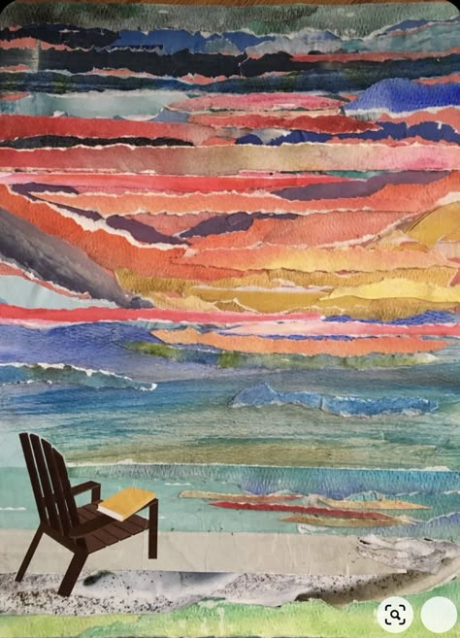
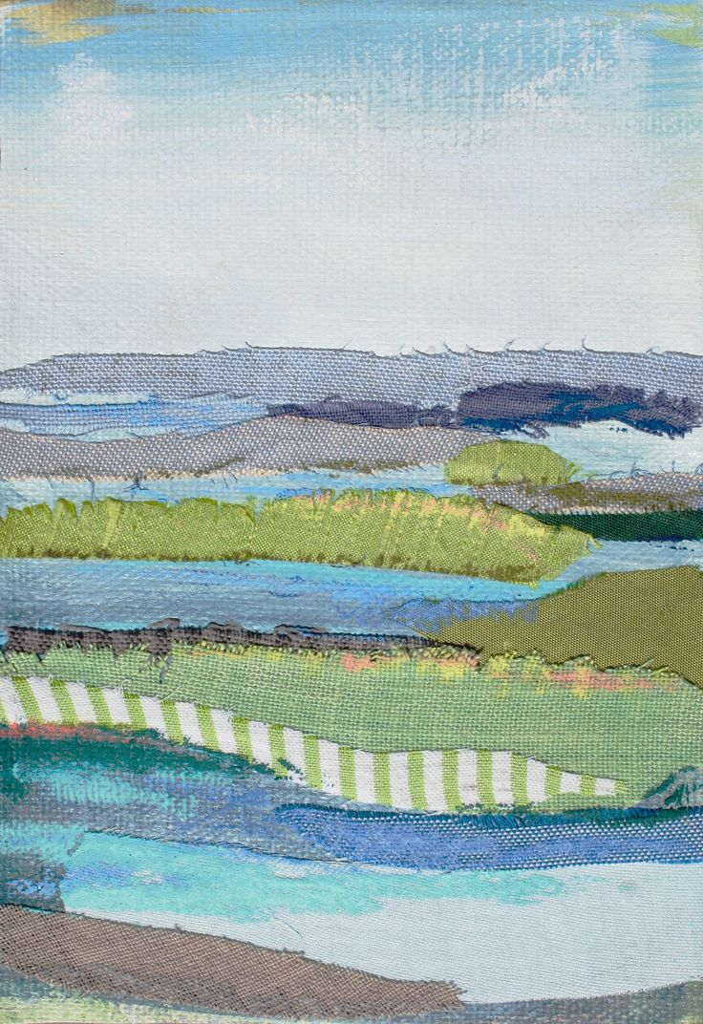
Collage med forskellige materialer

Slide 3
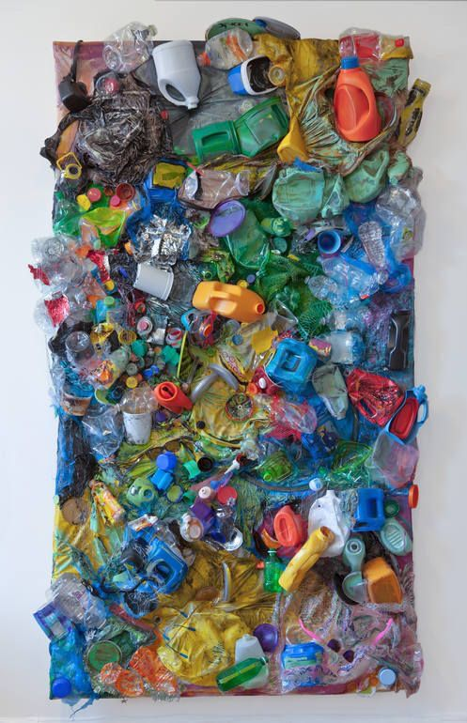

Slide 4
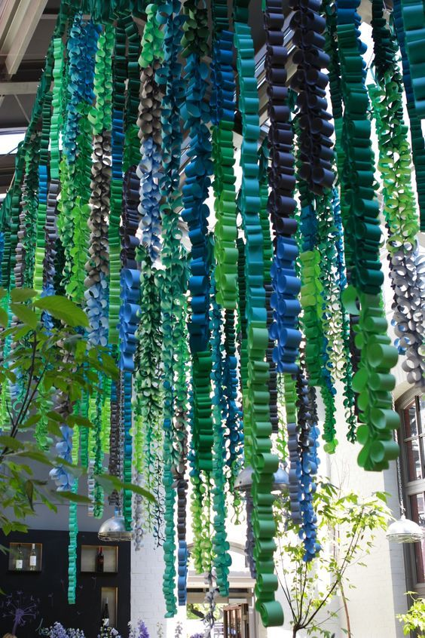
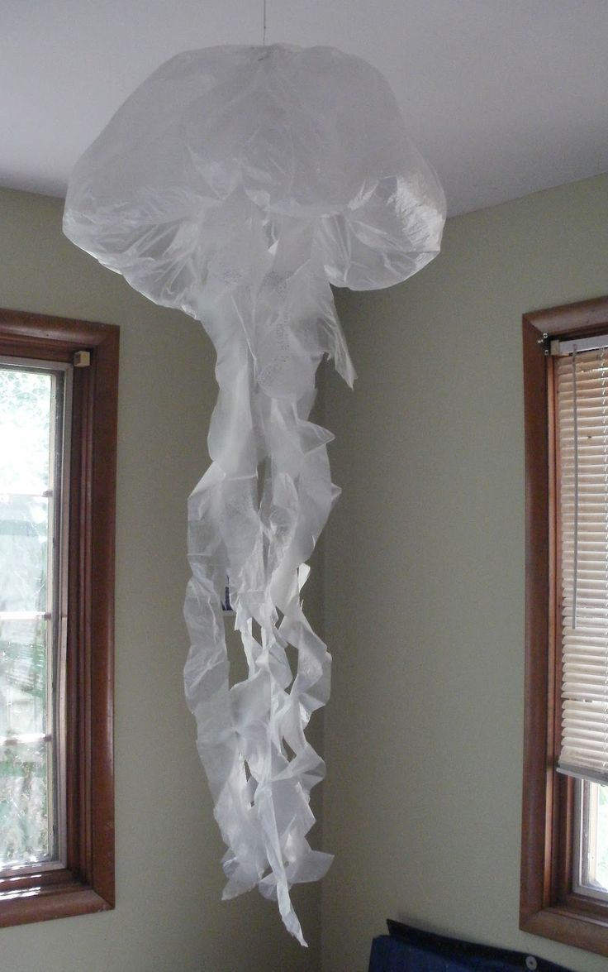
Skulpturer og installationer ved brug af papir, plasticposer, hønsetråd mm

Slide 5
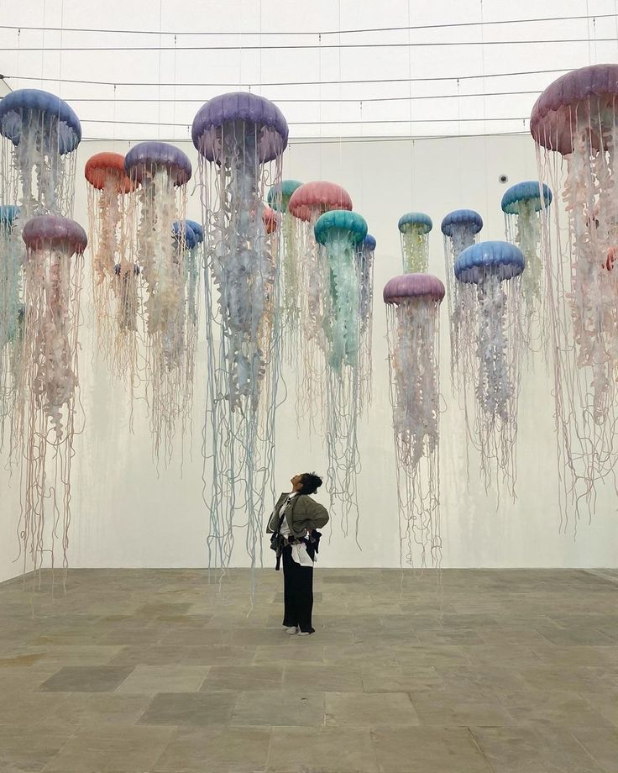

Slide 6
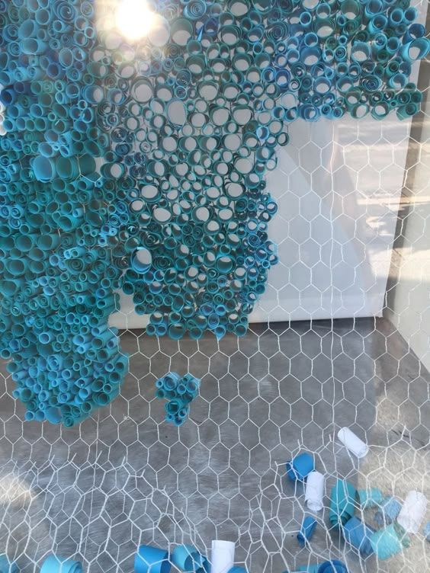
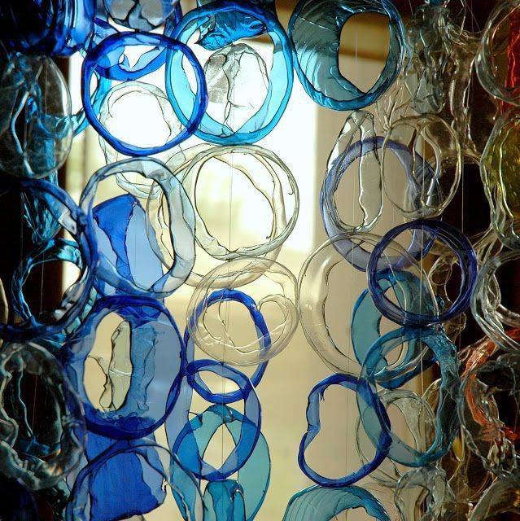

Slide 7
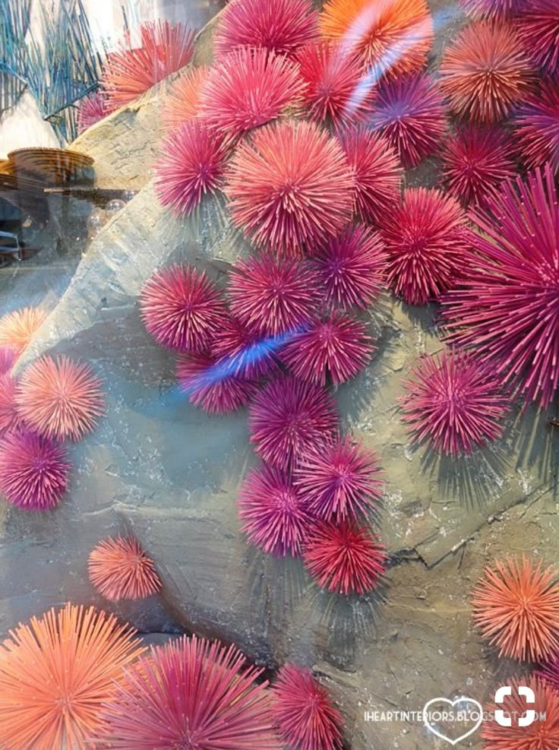
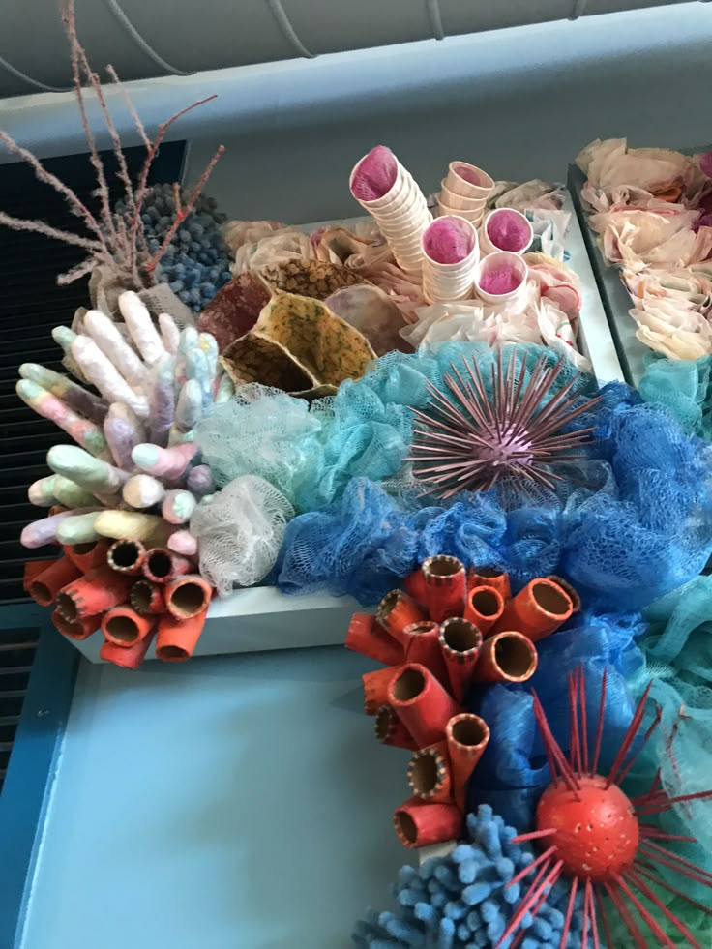

Slide 8
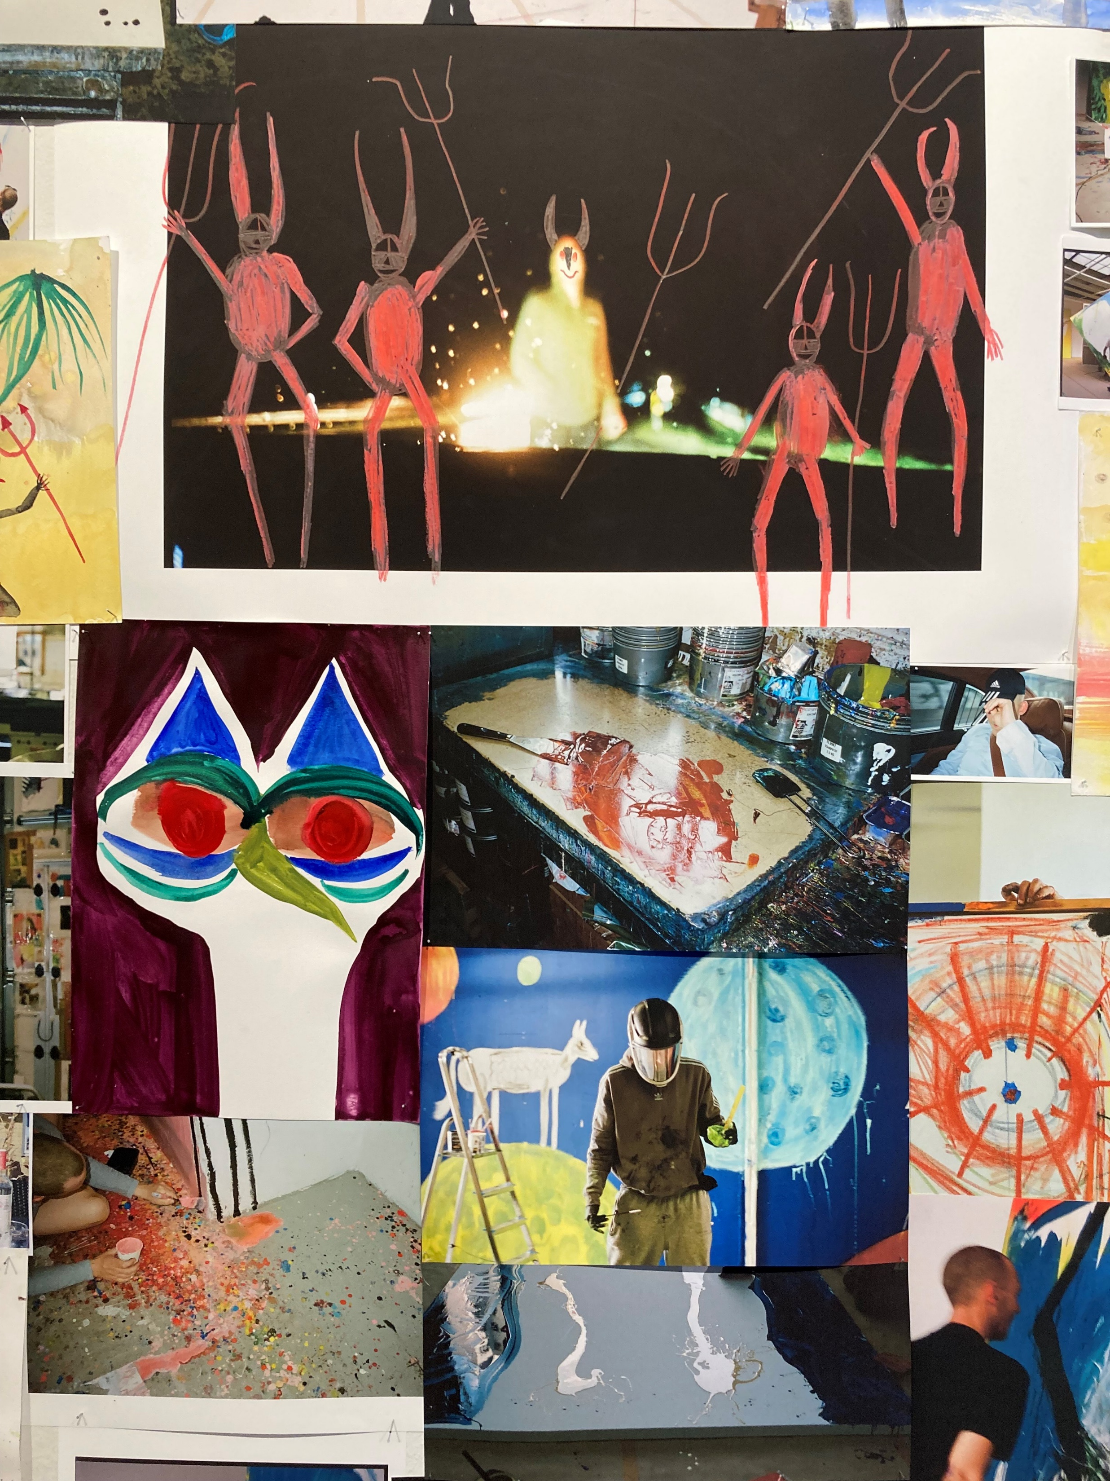
De følgende dias er fra Frederik Næblerøds udstilling ”All walks of life” på Arken, museum for moderne kunst i Ishøj.
Her er også inspiration at hente.

Slide 9
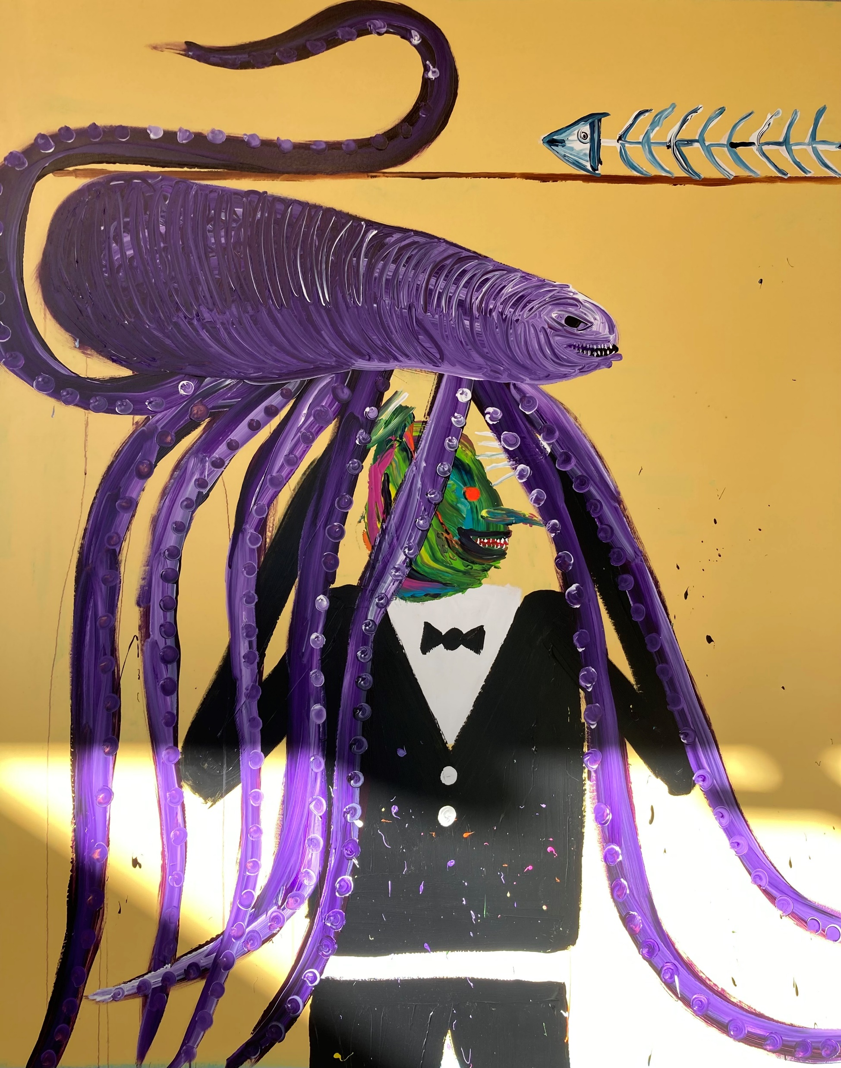
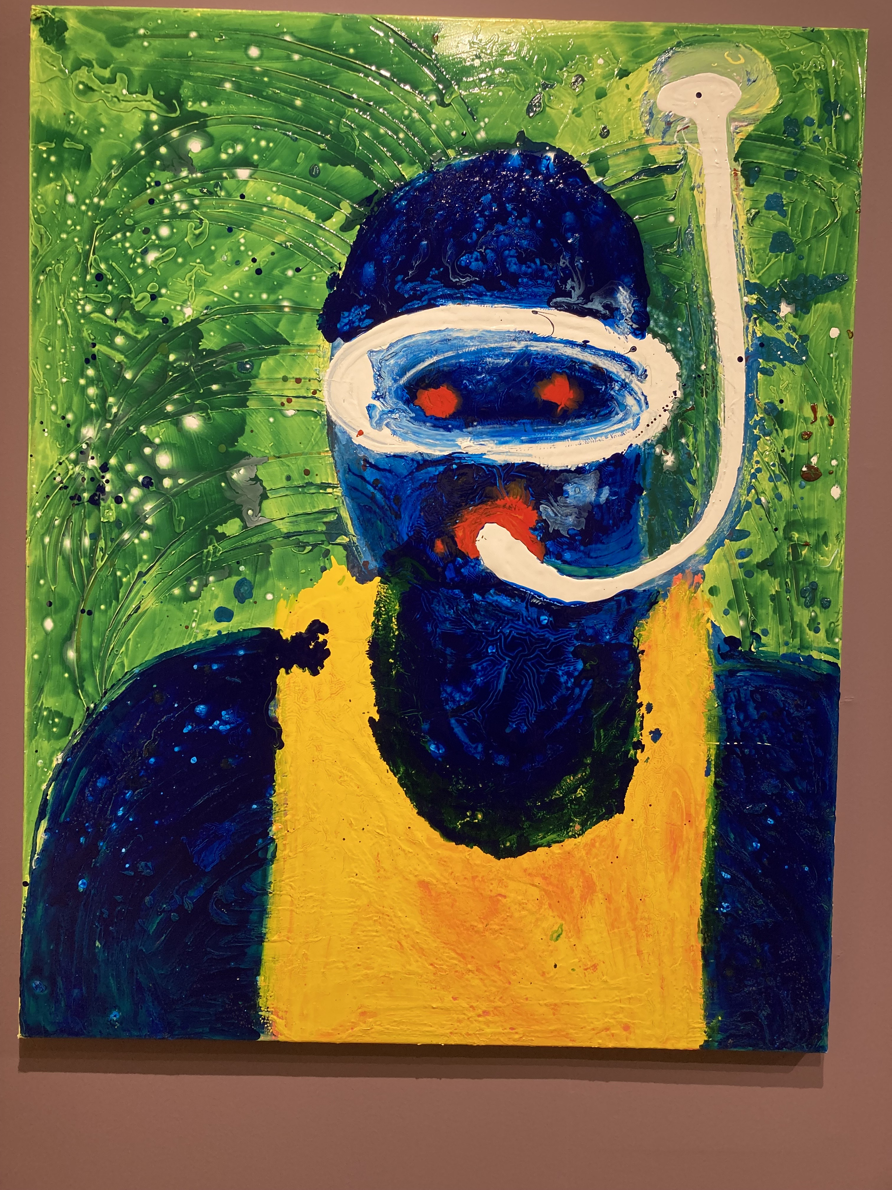
Ekspressive naivistiske malerier

Slide 10
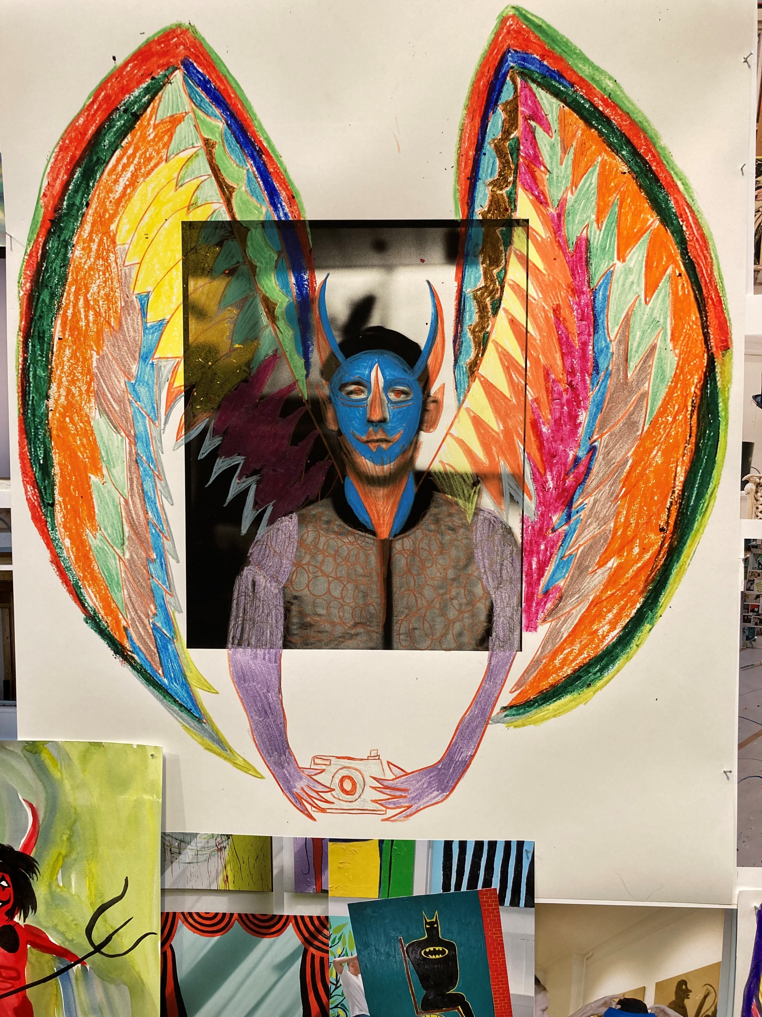
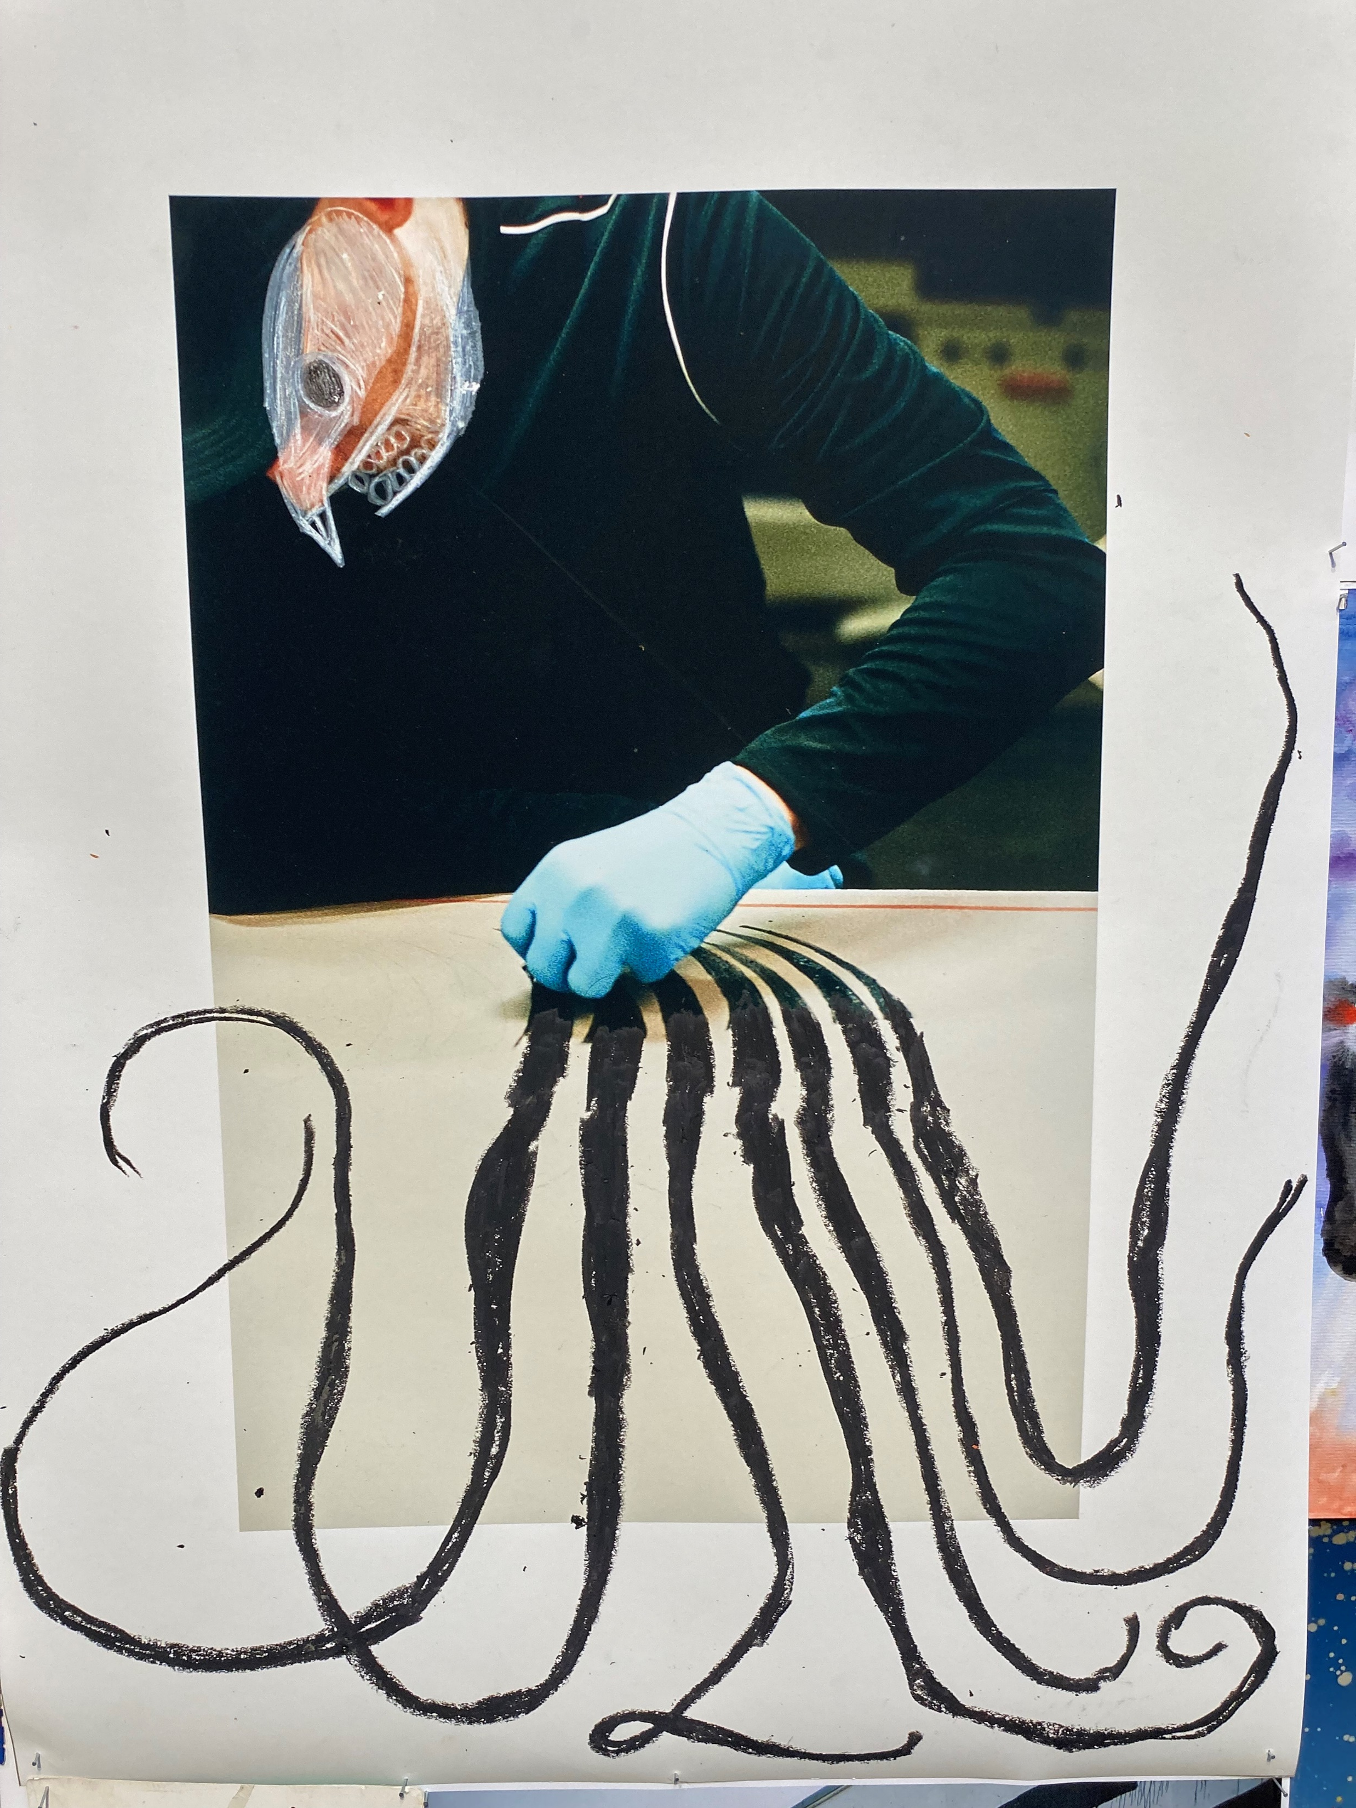
Mixed media:
Foto og maleri

Slide 11
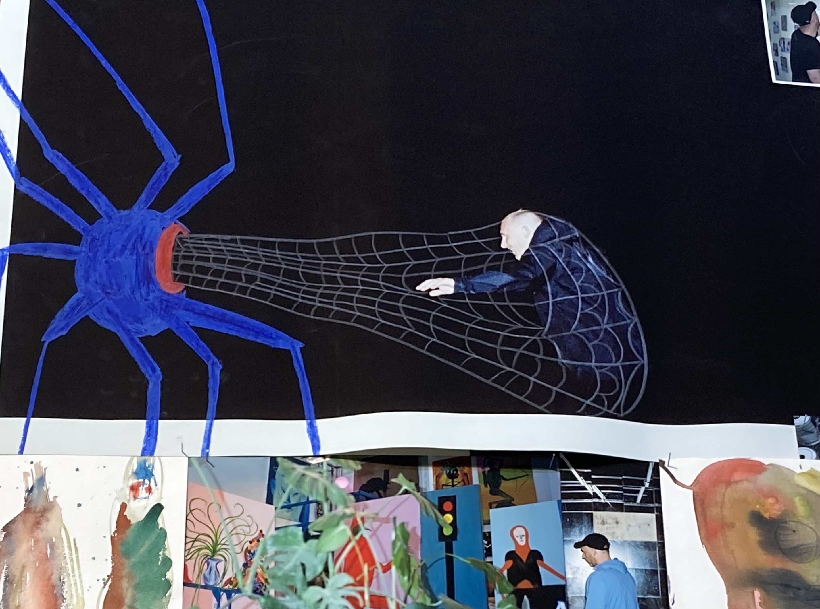

Slide 12
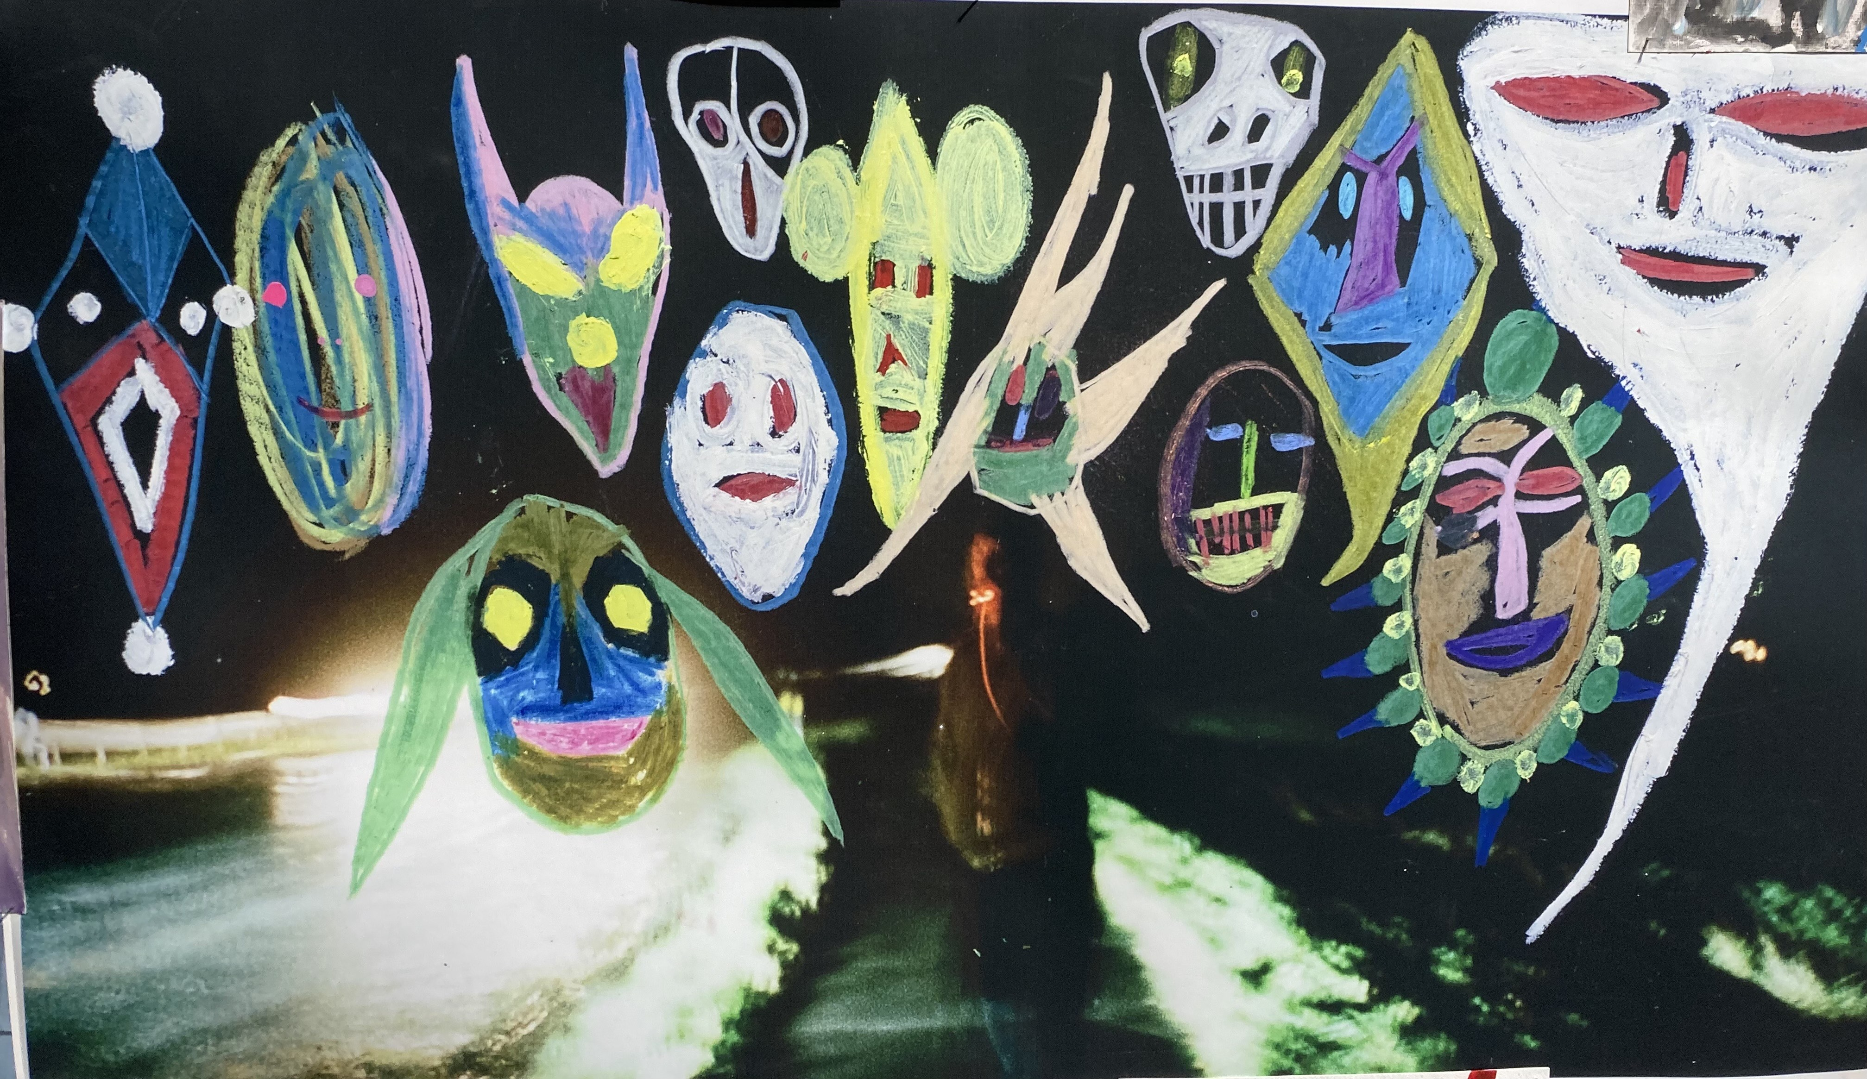

Slide 13
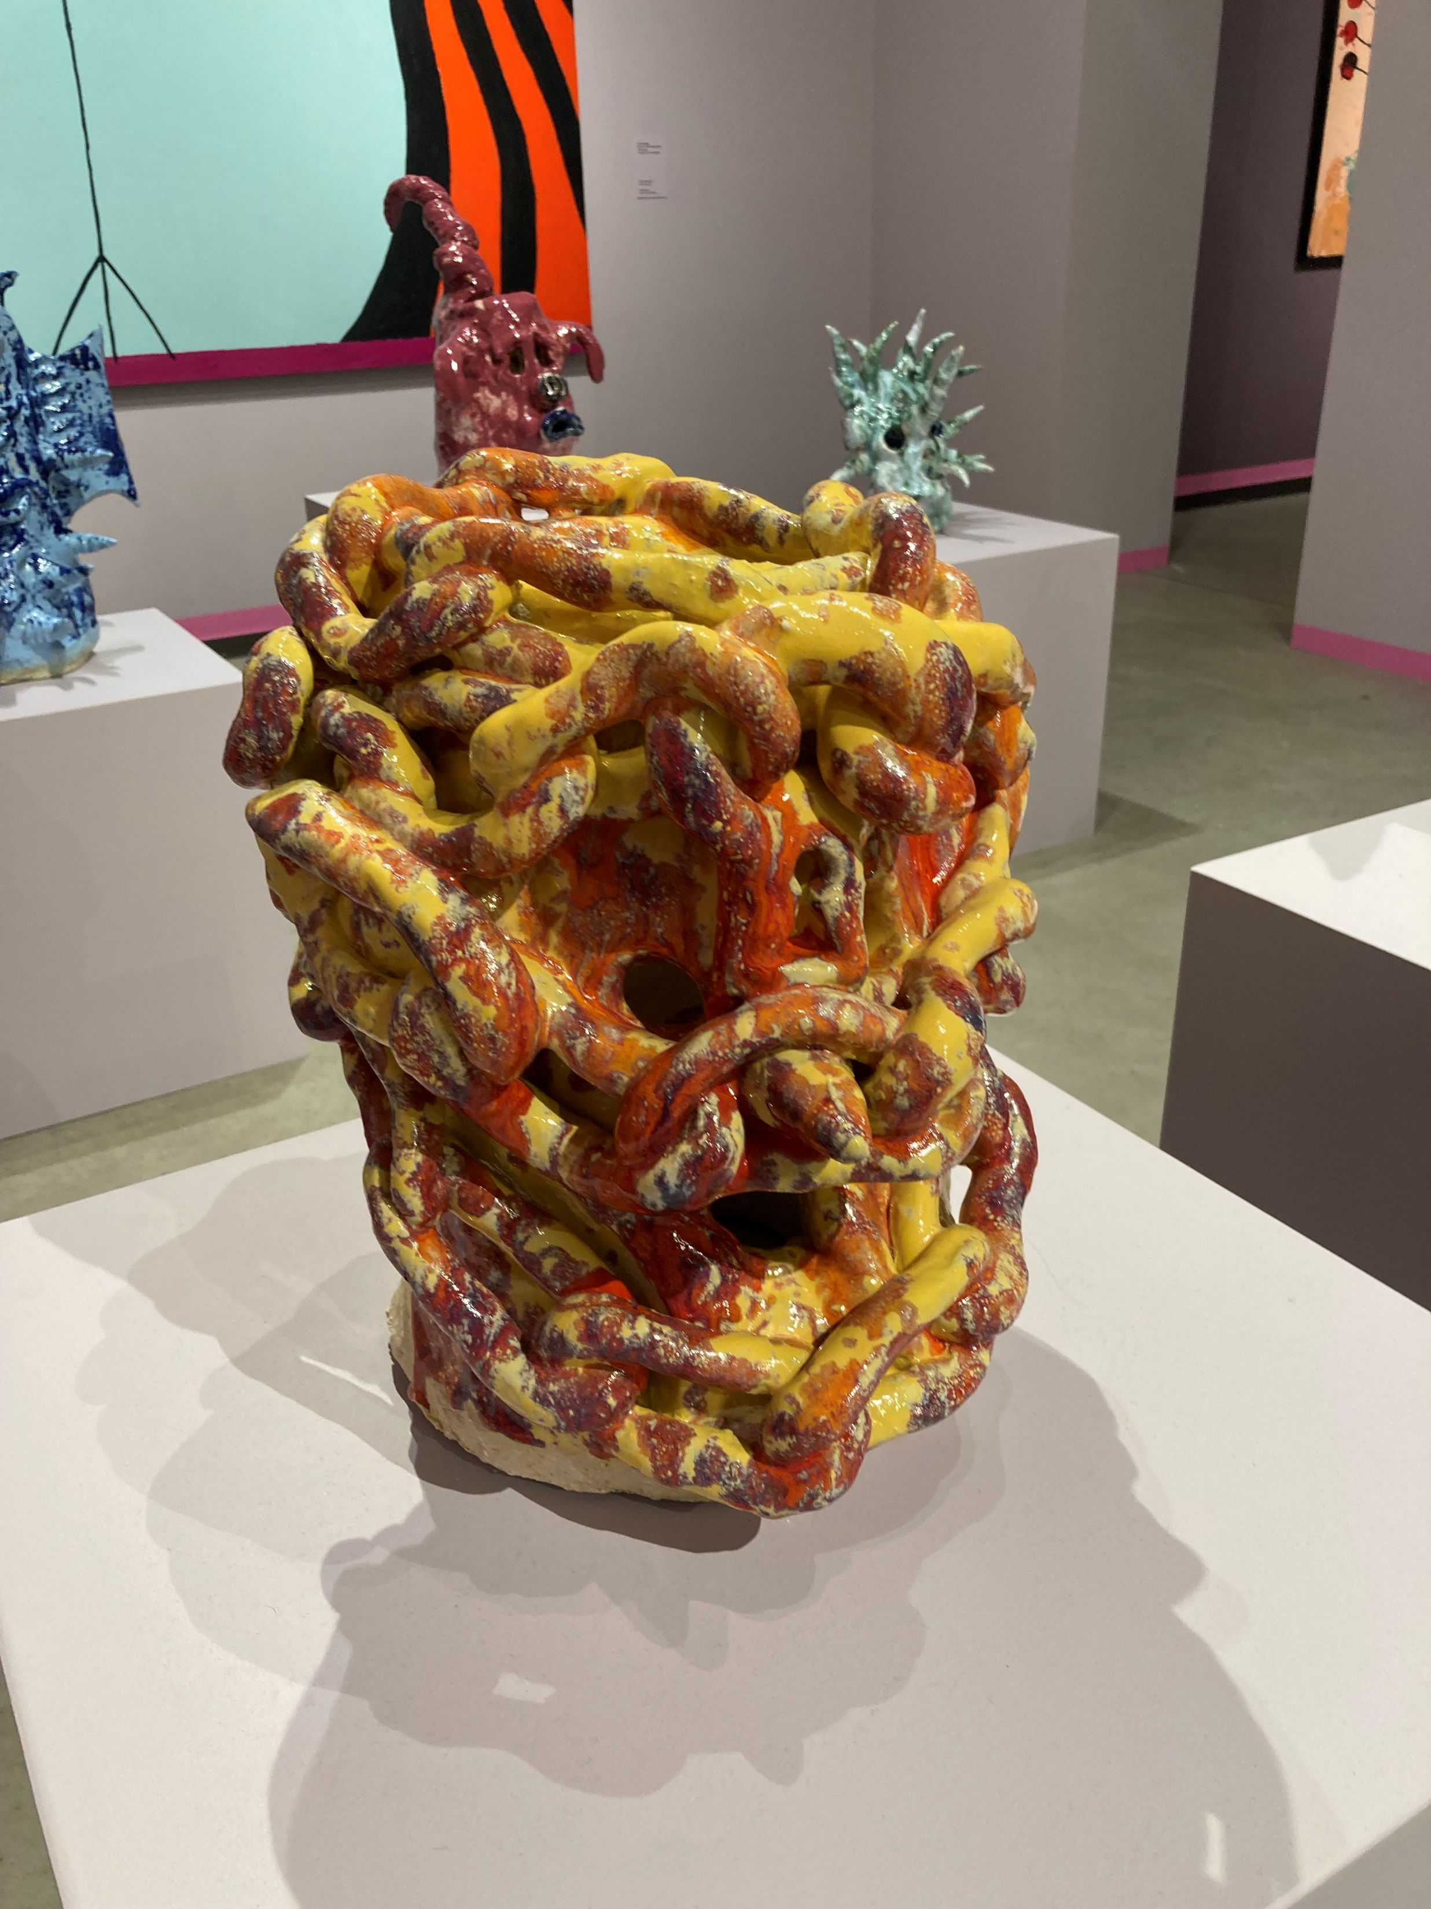
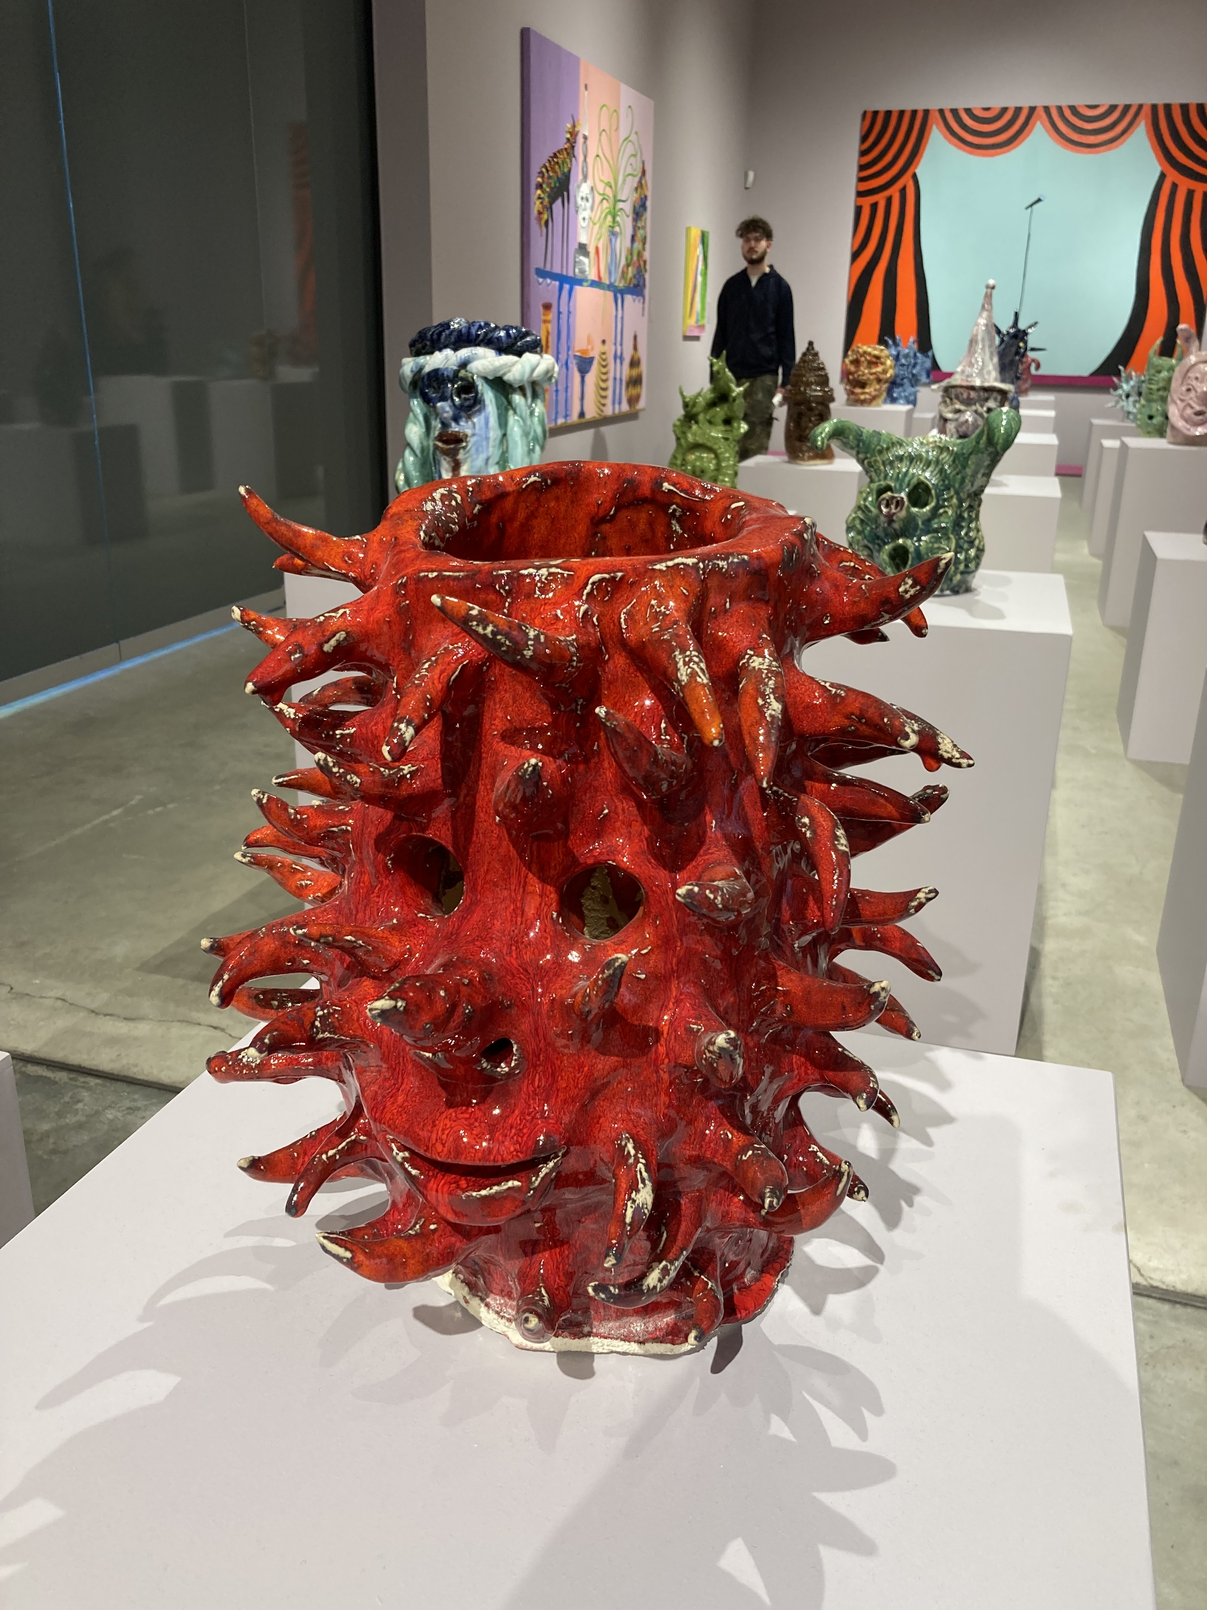
Lerskulpturer/vaser

Slide 14
